Slide 1
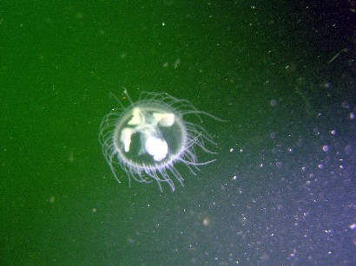
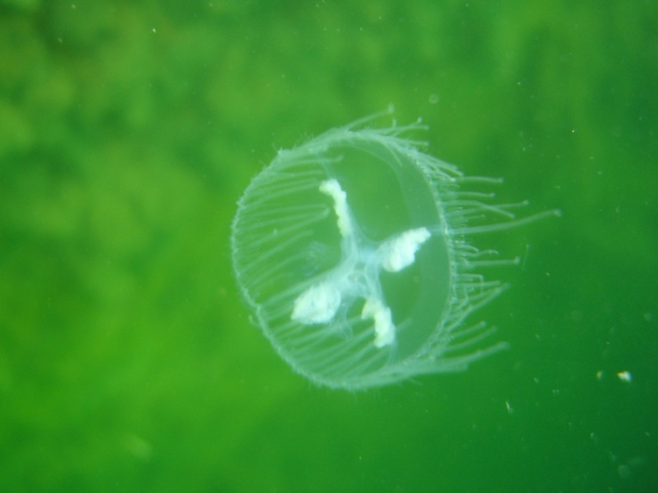
Juin 21
La méduse d’eau douce
Craspedacusta sowerbyi est une méduse présente dans les eaux douces de tous les continents sauf l’Arctique. Elle ne vit que dans des eaux ne comportant pas de traces de pollution et avec un pH proche du neutre. Elle est présente dans la carrière de Beffes.
Cette petite méduse mesure environ 20 mm de diamètre. Elle est transparente avec des gonades bien visibles. Elle possède 4 longs tentacules et jusqu’à 400 tentacules périphériques. Elle possède aussi des cellules urticantes le long de ses tentacules. Ses cellules urticantes ne piquent pas la peau de l’homme.
Craspedacusta sowerbyi se nourrit principalement de zooplancton. Elle se nourrirait aussi d’œufs de poisson.
Comme toutes les méduses, elle présente une alternance de générations lors de sa reproduction. Une génération sexuée représentée par la forme méduse (celle visible en pleine eau) alterne avec une génération asexuée représentée par un polype (fixé sur le sol).
Lorsqu’elle est sous forme de méduses, les œufs sont fécondés dans l’eau. La larve ainsi formée se transforme ensuite en polype avant de se fixer au sol. Les polypes peuvent bourgeonner soit en méduse (1 polype formant plusieurs méduses en même temps ce qui explique leur apparition spontanée) soit en un autre polype. Les polypes ne donnent par bourgeonnement que des individus du même sexe. Il est donc fréquent que les méduses d’un même endroit soient toutes du même sexe. La reproduction s’effectuant alors seulement sous forme asexuée.
Il faut une température de l’eau entre 25°c et 30°C pour que la méduse se développe pleinement.
L’hiver, les polypes deviennent dormants sous forme de podocytes. Ce sont ces podocytes qui peuvent être transportés par les plantes, les animaux aquatiques, les pattes des oiseaux ou même les plongeurs d’une zone à une autre.
Craspedacusta sowerbyi aurait comme prédateurs certains poissons et les écrevisses. Pour se camoufler, les polypes sécrètent une substance collante pour que les particules se collent sur eux.
Origine du nom :
Craspedacusta : signifie petit ballon à frange en grec
sowerby : du nom du naturaliste anglais William Sowerby qui l’a découverte en 1880
Méduse d’eau douce =
Freshwater jellyfish
Source : site doris.FFESSM.fr

